Slide 1
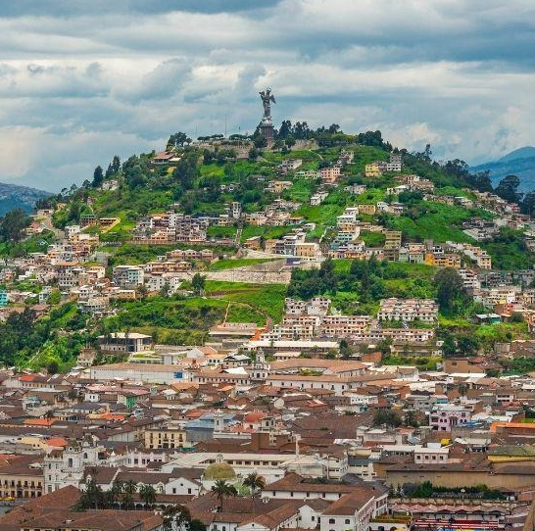

Unidad Especial
Regula Tu Barrio
#RegulaTu Barrio

Slide 2
ASENTAMIENTO HUMANO DE HECHO Y CONSOLIDADO DE INTERÉS SOCIAL DENOMINADO : BARRIO “6 DE DICIEMBRE” A FAVOR DE SUS COOPROPIETARIOS
ADMINISTRACIÓN ZONAL: EUGENIO ESPEJO - PARROQUIA: KENNEDY
#RegulaTu Barrio

Slide 3
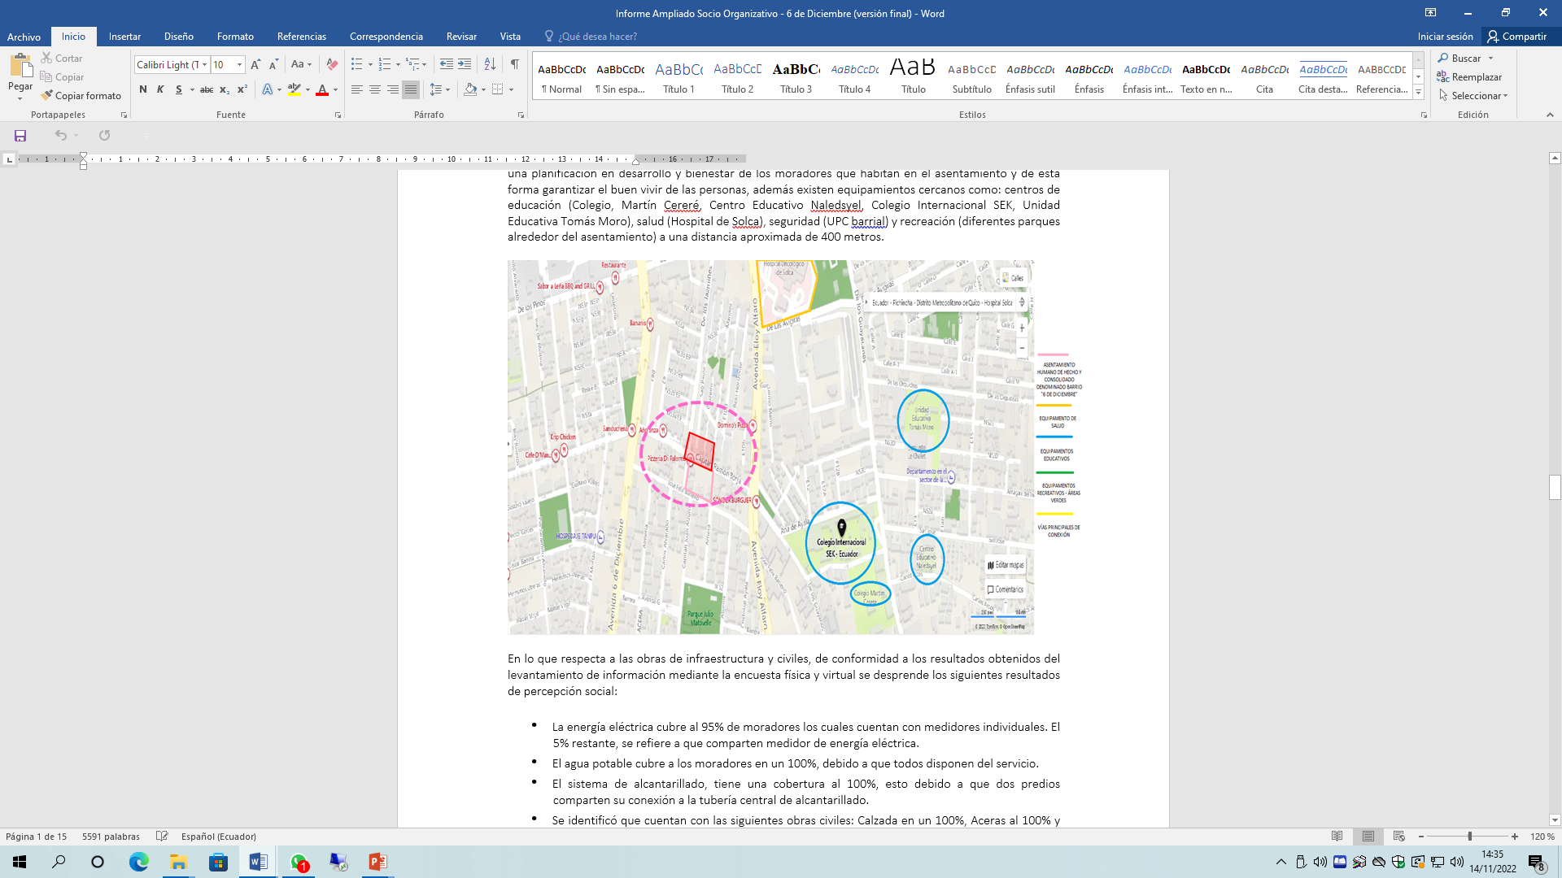
DECLARATORIA DE INTERÉS SOCIAL
ASENTAMIENTO HUMANO DE HECHO Y CONSOLIDADO DE INTERES SOCIAL DENOMINADO BARRIO “6 DE DICIEMBRE”
ADMINISTRACIÓN ZONAL: EUGENIO ESPEJO - PARROQUIA: LA KENNEDY
“Artículo 3716.- Declaratoria de Interés Social de los Asentamientos Humanos de Hecho y Consolidados.- Con la finalidad de que la regularización atienda el derecho constitucional al hábitat y a la vivienda adecuada, en las ordenanzas de regularización de los Asentamientos Humanos de Hecho y Consolidados se hará la declaratoria de interés social del asentamiento, siempre que se cumplan con las siguientes condiciones:
1. Falta de planificación urbanística.
2. Inseguridad jurídica en cuanto a la propiedad individual de la tierra.
3. Viviendas con calidad estructural reducida.
4. Falta parcial o total de servicios básicos.
5. Acceso inadecuado al agua potable.
6. Superpoblación y/o hacinamiento poblacional.
Los asentamientos que cumplan las condiciones socioeconómicas, legales y físicas, serán declarados de interés social dentro del mismo proceso de regularización. La declaratoria de Interés Social del Asentamiento Humano de Hecho y Consolidado, dará lugar a las exoneraciones referentes a la contribución de las áreas verdes y a los incentivos que la normativa metropolitana y nacional determinen cuando exista dicha declaratoria, de acuerdo a la ley.”
AHHyC JOSE GABRIEL ALCON
#RegulaTu Barrio

Slide 4
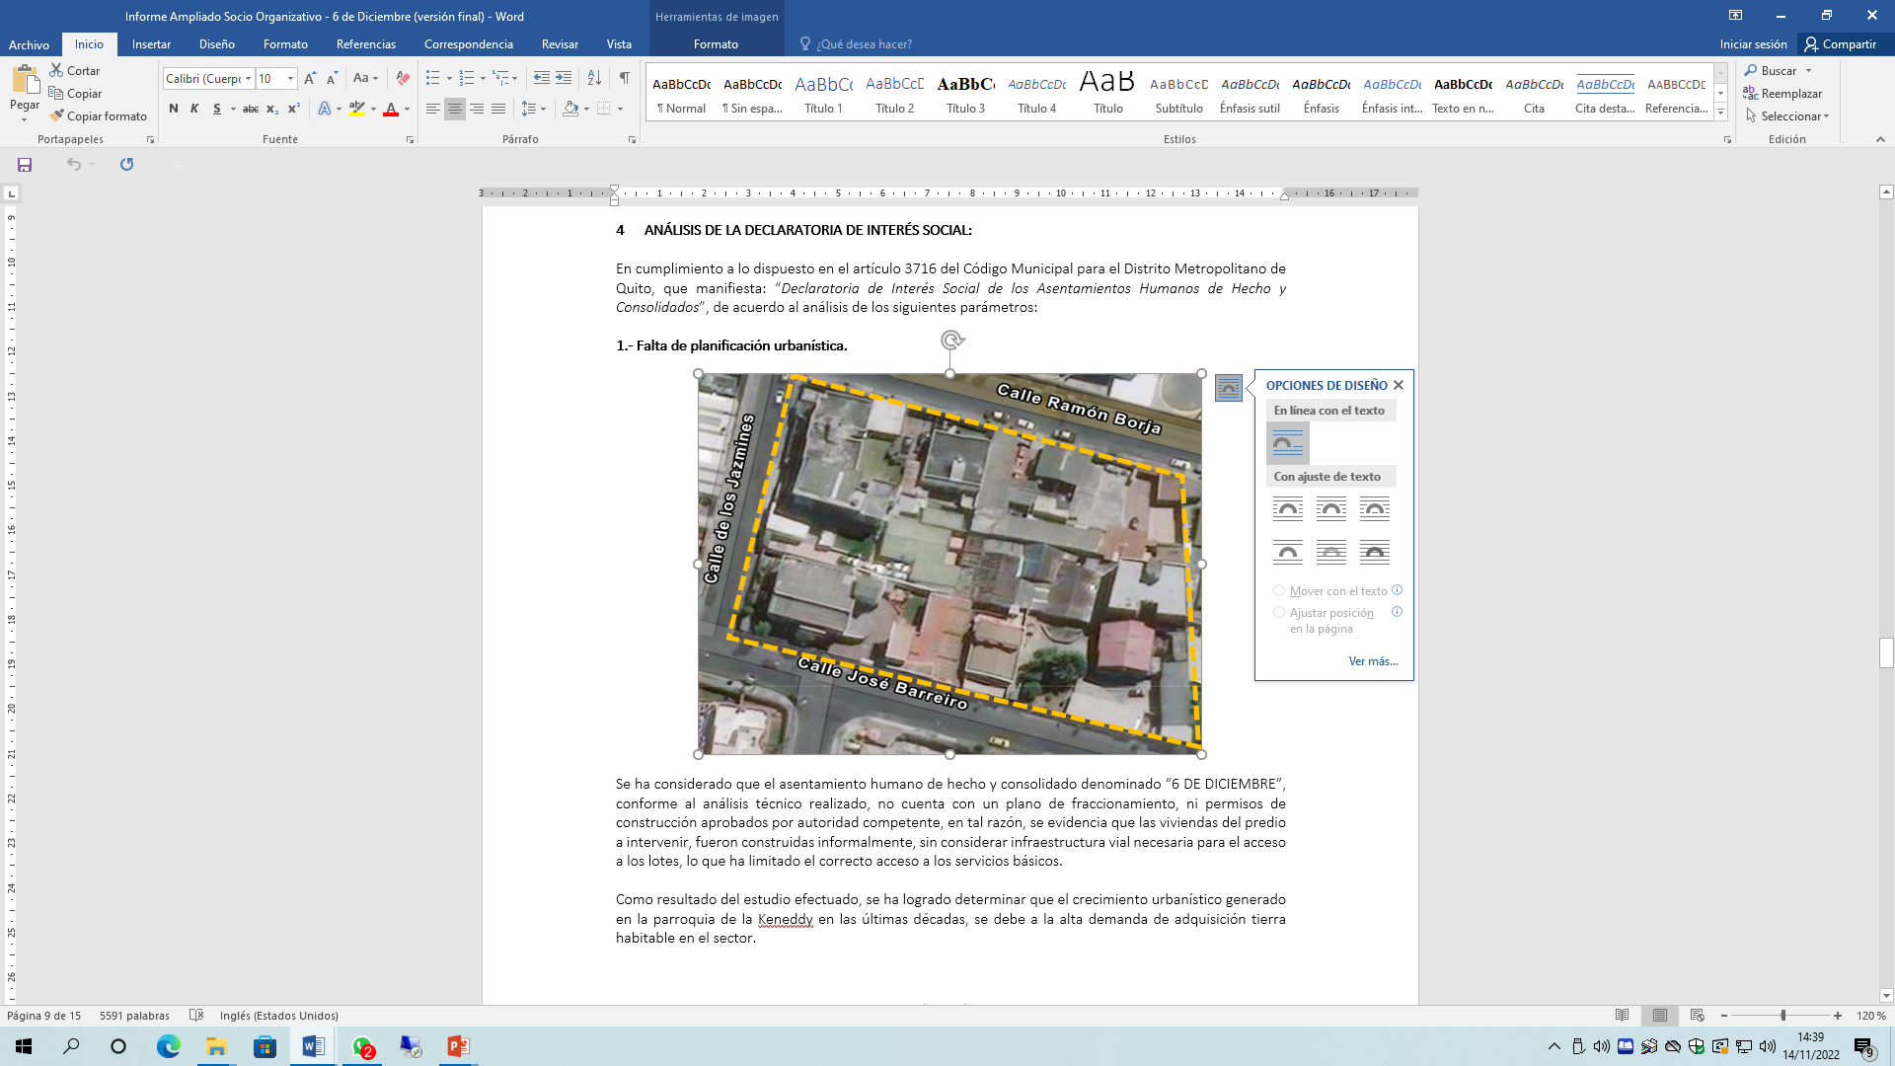
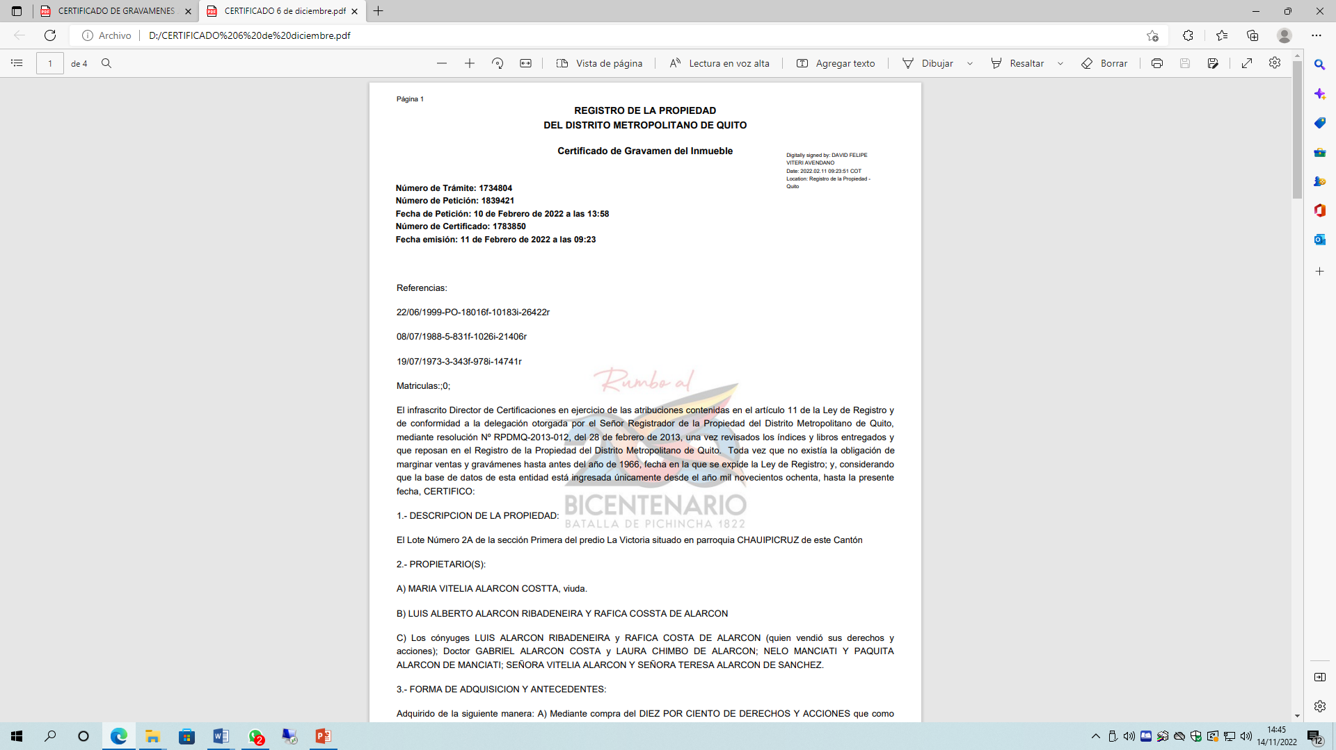
ASENTAMIENTO HUMANO DE HECHO Y CONSOLIDADO DE INTERES SOCIAL DENOMINADO BARRIO “6 DE DICIEMBRE”
ADMINISTRACIÓN ZONAL: EUGENIO ESPEJO - PARROQUIA: LA KENNEDY
Falta de planificación urbanística.
Inseguridad jurídica en cuanto a la propiedad individual de la tierra.
Fuente: Certificado de Gravámenes No. 1783850 del 11 de febrero de 2022
ÁREA VERDE
CALLE JUAN PROCEL
CALLE PURUHANTA
CALLE RIO CACHABI
#RegulaTu Barrio

Slide 5
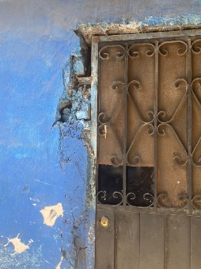
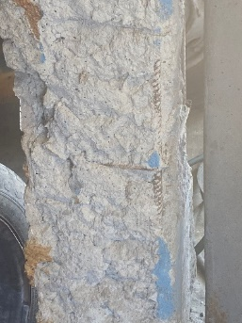
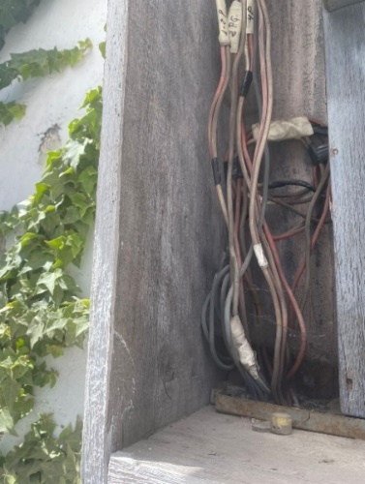
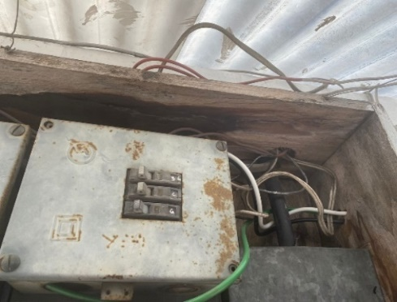
ASENTAMIENTO HUMANO DE HECHO Y CONSOLIDADO DE INTERES SOCIAL DENOMINADO BARRIO “6 DE DICIEMBRE”
ADMINISTRACIÓN ZONAL: EUGENIO ESPEJO - PARROQUIA: LA KENNEDY
Viviendas con calidad estructural reducida.
Falta parcial o total de servicios básicos.
#RegulaTu Barrio

Slide 6
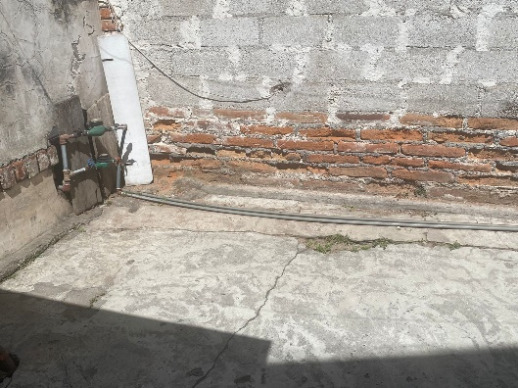
ASENTAMIENTO HUMANO DE HECHO Y CONSOLIDADO DE INTERES SOCIAL DENOMINADO BARRIO “6 DE DICIEMBRE”
ADMINISTRACIÓN ZONAL: EUGENIO ESPEJO - PARROQUIA: LA KENNEDY
Acceso inadecuado al agua potable.
Superpoblación y/o hacinamiento poblacional.
Pasaje N68C
Pasaje N68B
N64O
N64L
Calle N64H
#RegulaTu Barrio

